Slide 1
ELF文件解析器
LOGO H ERE
2023 大三暑期综合实训
通过解析ELF格式文件头和表,获取并打印程序、节区布局与属性信息，实现了ELF文件解析器的主要功能
团队成员
计科2003 詹少雄
计科2003 杜鹏
计科2004李绅
华中农业大学 信息学院

Slide 2
注：你们只需要些选项剖析和样例讲解部分
目录
01
02
03
04
任务概述
选项剖析
样例讲解
总结收获
Overview of tasks
Analysis of options
Explanation of sample
Summary

Slide 3
任务概述
01-
通过解析ELF格式文件头和表,获取并打印程序、节区布局与属性信息，实现了ELF文件解析器的主要功能
我们团队使用Github工作流，加强了团队协作

Slide 4


任务概述与团队分工
01
詹少雄 计科2003
统筹团队任务，安排实训方案与讲解，完成了-h，-S，-l，-d ELF解析选项
02
李绅 计科2004
实训方案的实行与讲解，完成了-n，-e，-r，-d 的ELF解析选项
03
杜鹏 计科2003
实训方案的实行与讲解，完成了-s，-t，-g，-d 的ELF解析选项

Slide 5
任务概述
ELF文件格式
首先我们先来介绍一下ELF文件格式。总体来说，ELF文件可以细分为三类。
可重定位文件。可重定位文件中包含链接器需要的代码和数据信息，链接器根据这些信息将多个可重定位文件通过链接过程生成可执行文件（executable）或者生成共享库（shared object file）。
可执行文件。顾名思义，可执行文件中包含最后需要执行的程序。它的信息用于指导操作系统如何生成最后的进程映像（process image）。
共享库文件。共享库中的代码和数据主要有两个用途。第一，静态链接器（例如GNU ld）利用共享库和可重定位文件生成最终的目标文件（可以是可执行文件，也可以是生成新的共享库）。第二，动态链接器（例如GNU ld-linux.so）利用共享库和可执行文件来生成最终的进程映像。
ELF文件格式
可重定位文件
可执行文件
共享库文件

Slide 6
任务概述
ELF文件的作用
ELF文件参与程序的连接(建立一个程序)和程序的执行(运行一个程序)，所以可以从不同的角度来看待ELF格式的文件
ELF头
ELF头
程序头部表*
可选
程序头部表
节区1
段1
节区2
….
….
段n
节区n
节区头部表
节区头部表*
可选
链接视图
执行视图

Slide 7
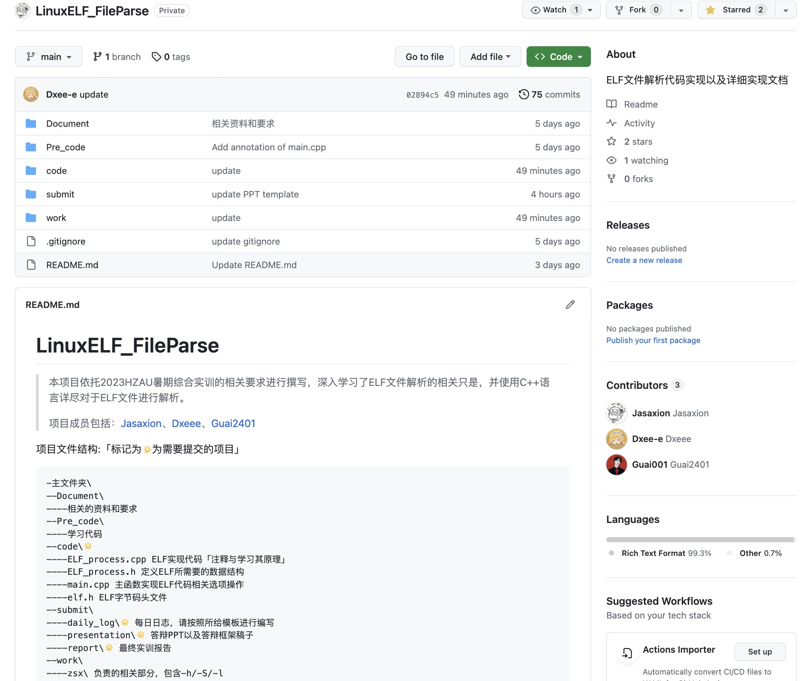
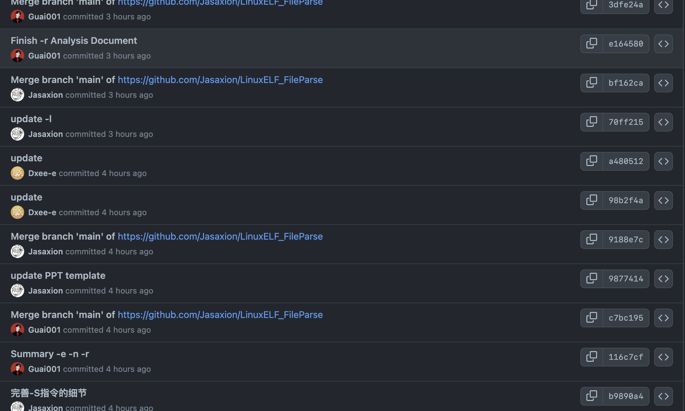
Git团队工作流
工程开源+团队合作 我们采用Git工作流
https://github.com/Jasaxion/LinuxELF_FileParse
Teamwork

Slide 8
选项剖析
02-
对ELF文件解析的选项进行讲解以及代码编写
从指令讲解中体悟ELF文件的奥秘

Slide 9
选项剖析-1
ELF -h
深入学习ELF文件头表
从底层开始分析ELF文件解析器-h选项的实现方法

Slide 10
选项剖析
-h 命令可以显示文件的 ELF 文件头信息，包括文件类型、机器架构、入口地址、程序头表和节头表的偏移和数量等信息。
e_ident | Magic: 7f 45 4c 46 02 01 01 00 00 00 00 00 00 00 00 00
 | Class: ELF64
 | Data: 2's complement, little endian
 | Version: 1(current)
 | OS/ABI: UNIX System V ABI
 | ABI Version: 0
Magic数
前16个字节
-h

Slide 11
选项剖析
每种可执行文件的格式的开头几个字节都是很特殊的，特别是开头4个字节，通常被称为魔数（Magic Number）。通过对魔数的判断可以确定文件的格式和类型。如：ELF的可执行文件格式的头4个字节为0x7F、e、l、f；Java的可执行文件格式的头4个字节为c、a、f、e；如果被执行的是Shell脚本或perl、python等解释型语言的脚本，那么它的第一行往往是#!/bin/sh或#!/usr/bin/perl或#!/usr/bin/python，此时前两个字节#和!就构成了魔数，系统一旦判断到这两个字节，就对后面的字符串进行解析，以确定具体的解释程序路径。
Magic魔数
第1个字节：0x7f 表示ELF标记
第2个字节：‘E’
第3个字节：‘L’
第4个字节：‘F’
第5个字节：ELF文件类型，也就是class
第6个字节：数据编码信息，字节序信息，大端序、小端序
第7个字节：ELF版本号：标识ELF Version, 该值等于EV_CURRENT
第8个字节：OS信息
第9个字节：ABI 版本信息
第10~16个字节：填充位
7F
45
4C
46
01
01
01
00
00
00
00
00
00
00
00
00
-h

Slide 12
选项剖析
文件头的其他位
e_type | Type: None (None)
 | ELF文件类型
e_machine | Machine: None
 | ELF文件的CPI平台属性
e_version | Version: 0x0
 | ELF版本号。一般为常数1
e_entry | Entry point address: 0x0
 | 入口地址，规定ELF程序的入口虚拟地址，操作系统在加载完该程序后从这个地址开始执行进程的指令。可重定位指令一般没有入口地址，则该值为0
e_phoff | Start of program headers: 0(bytes into file)
e_shoff | Start of section headers: 0 (bytes into file)
 | Section Header Table 在文件中的偏移
e_word | Flags: 0x0
 | ELF标志位，用来标识一些ELF文件平台相关的属性。
e_ehsize | Size of this header: 0 (bytes)
 | ELF Header本身的大小
e_phentsize | Size of program headers: 0 (bytes)
e_phnum | Number of program headers: 0
e_shentsize | Size of section headers: 0 (bytes)
 | 单个Section Header大小
e_shnum | Number of section headers: 0
 | Section Header的数量
e_shstrndx | Section header string table index: 0
 | Section Header字符串表在Section Header Table中的索引
-h

Slide 13
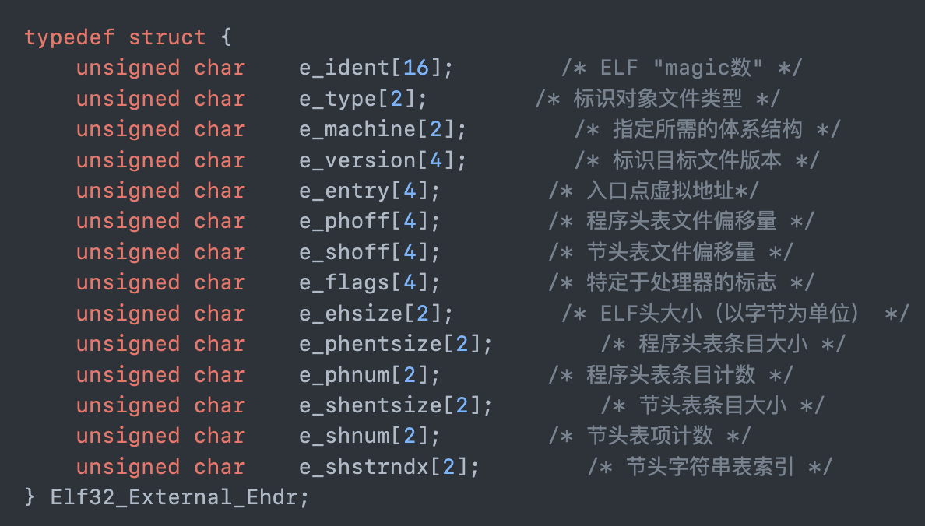
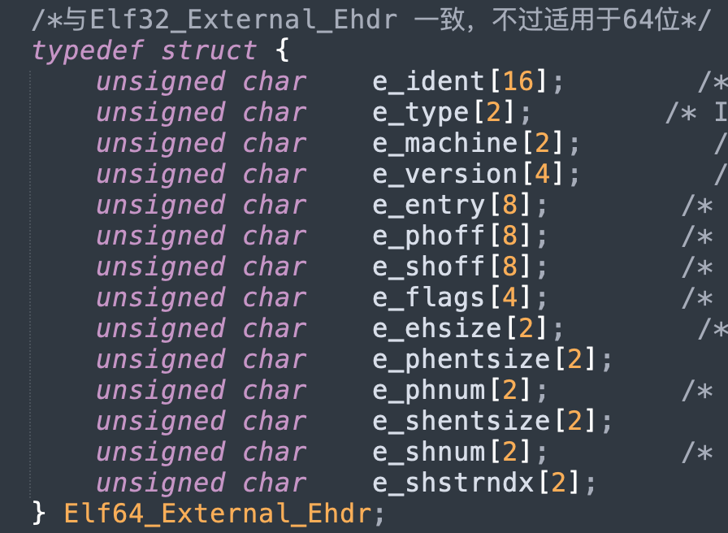
实现逻辑
详细代码请见Github链接或实训文档
32位ELF文件解析器-h选项数据结构定义
-h

Slide 14
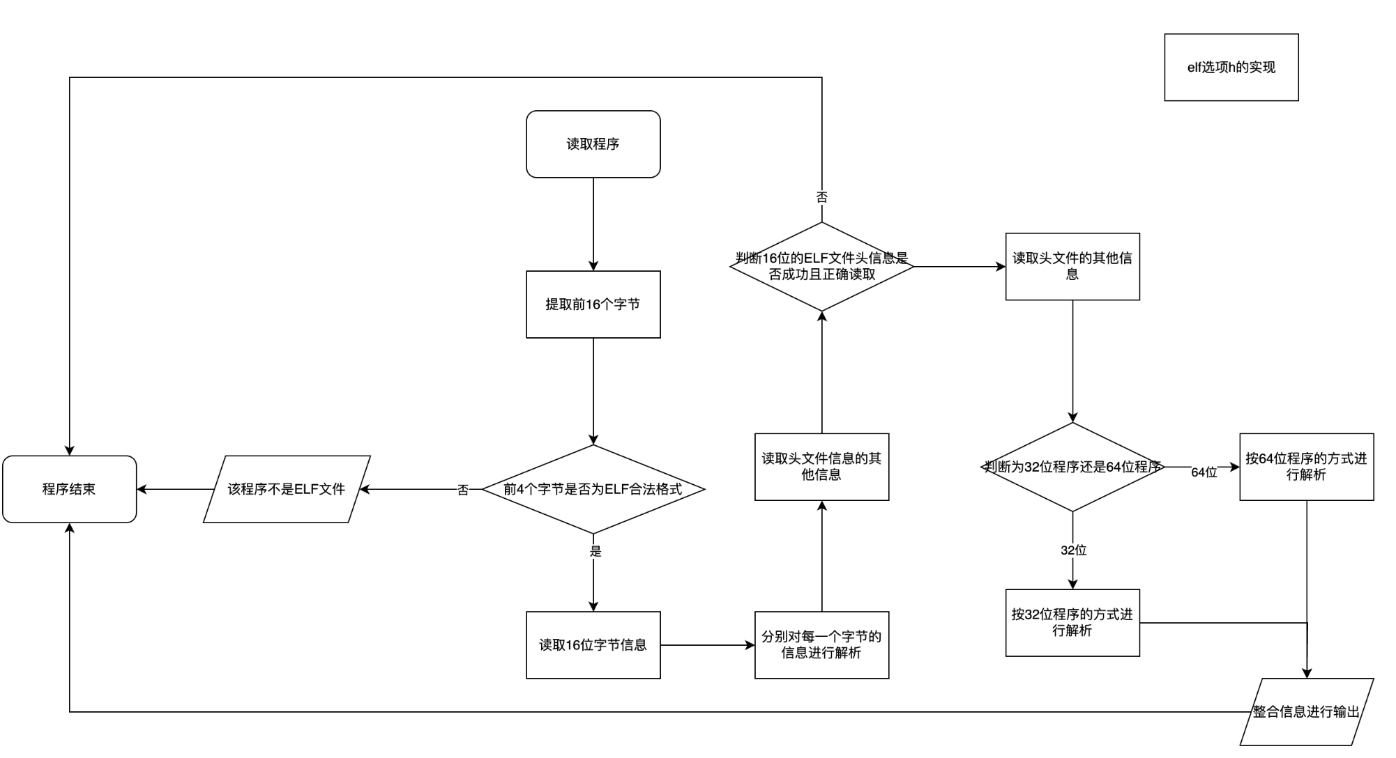
实现逻辑
详细代码请见Github链接或实训文档
-h
ELF文件解析 –h选项实现程序流程图

Slide 15
选项剖析-2
ELF -S
深入学习ELF节区表
从底层开始分析ELF文件解析器-S选项的实现方法

Slide 16
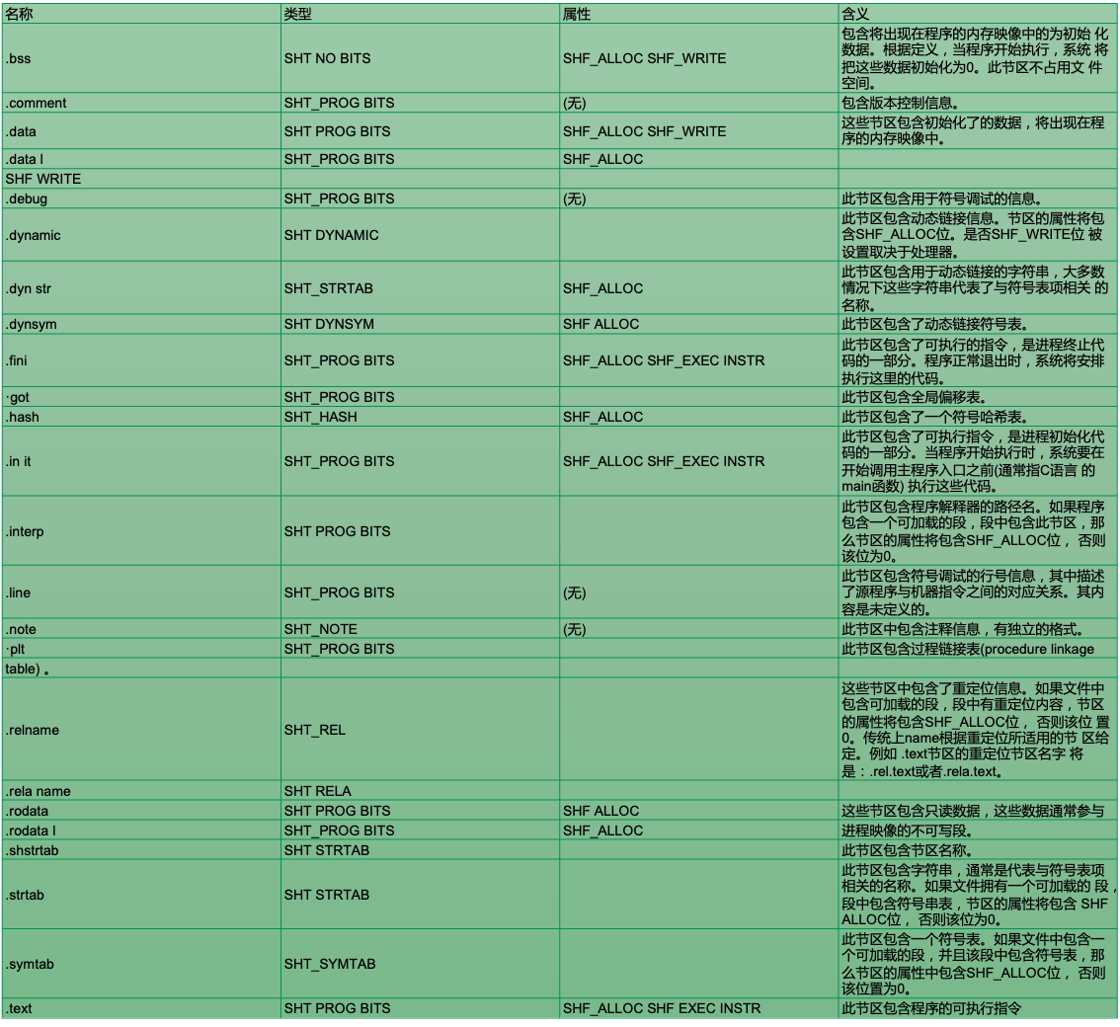
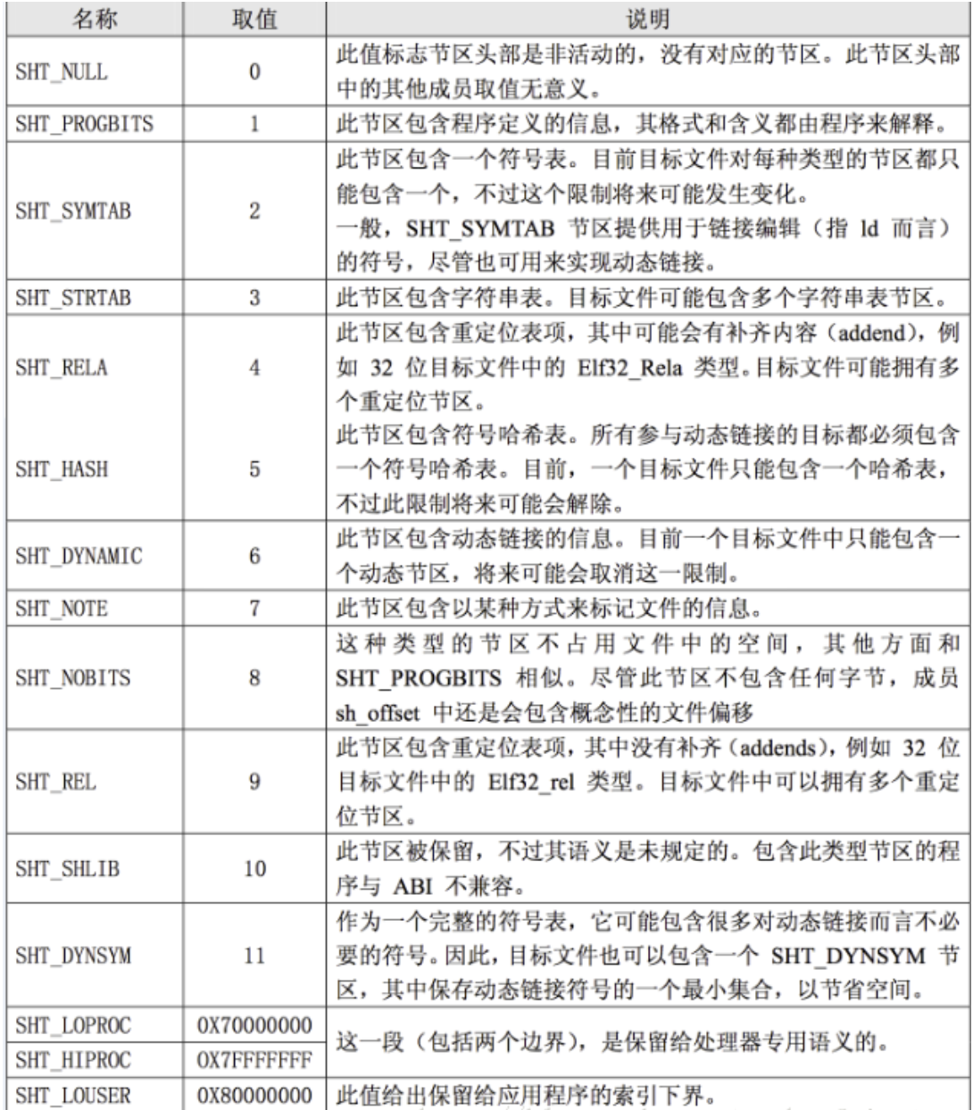
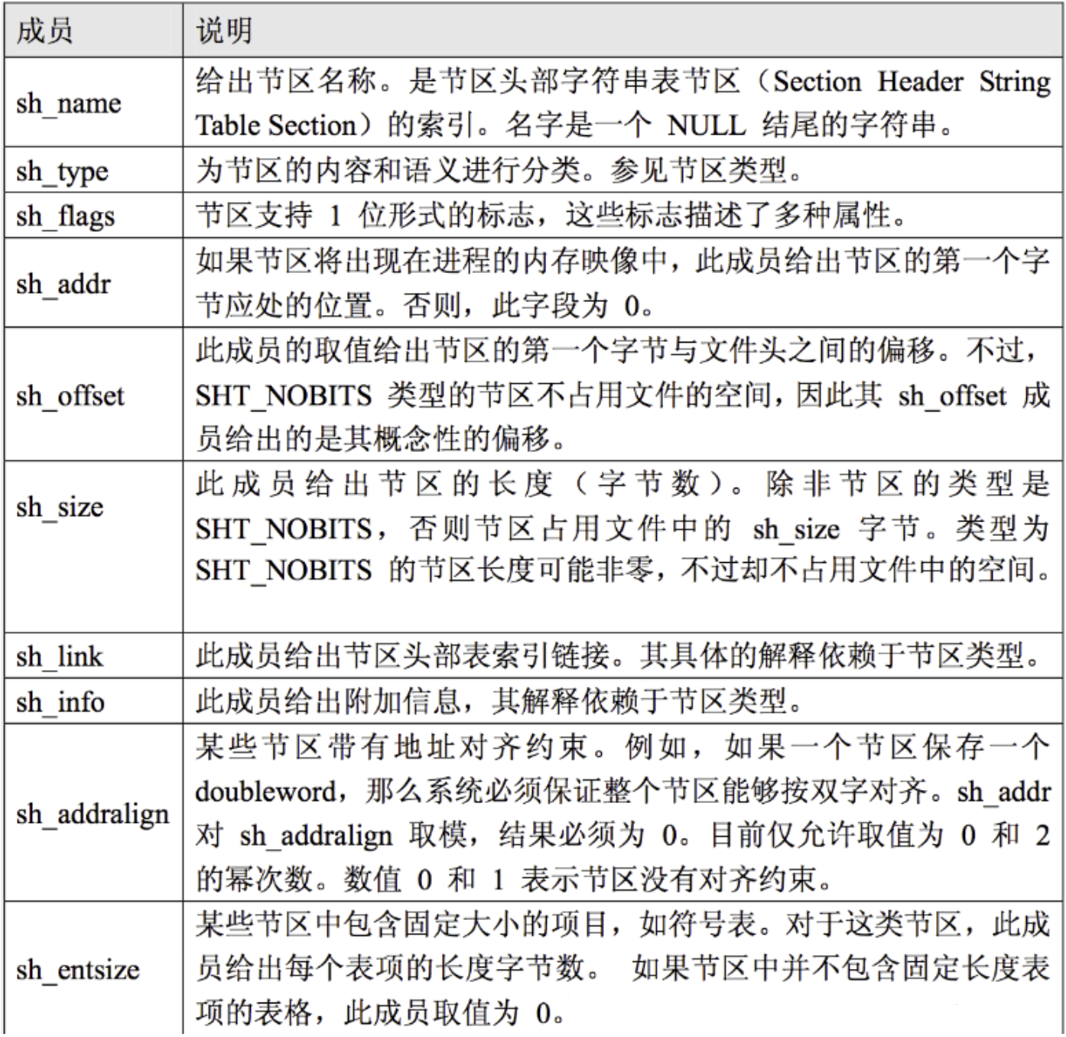
选项剖析
段（segment) 和 节（section)是有区别的。 节不是段。 段是程序执行的必要组成部分。 在每个段中会有代码或者数据被划分为不同的节。 而节头表 则是对这些节的位置和大小的描述，主要是用于链接和调试。
选项-S用于列出节的头信息
特殊节区
-S

Slide 17
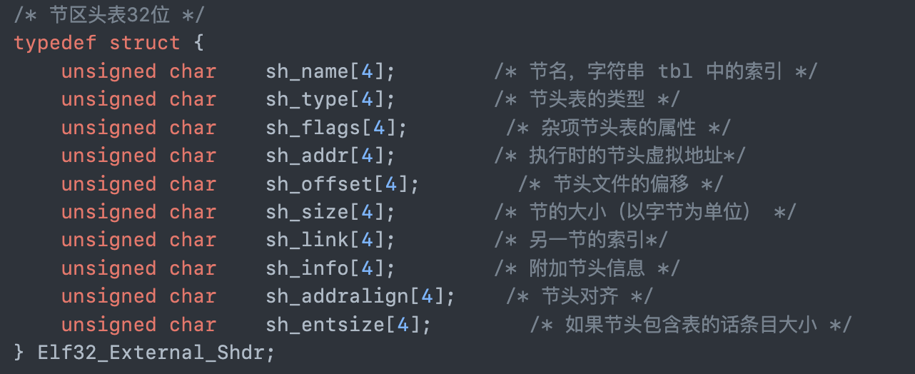
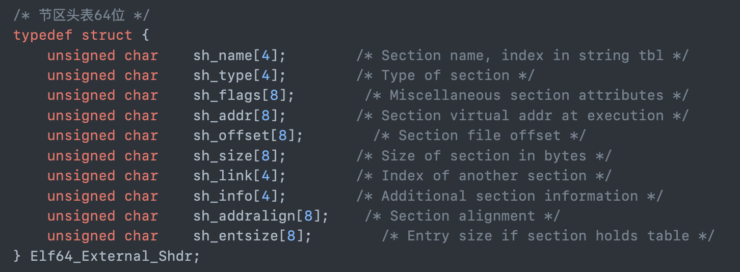
选项剖析
详细代码请见Github链接或实训文档
数据结构定义「32位」
数据结构定义「64位」
-S

Slide 18
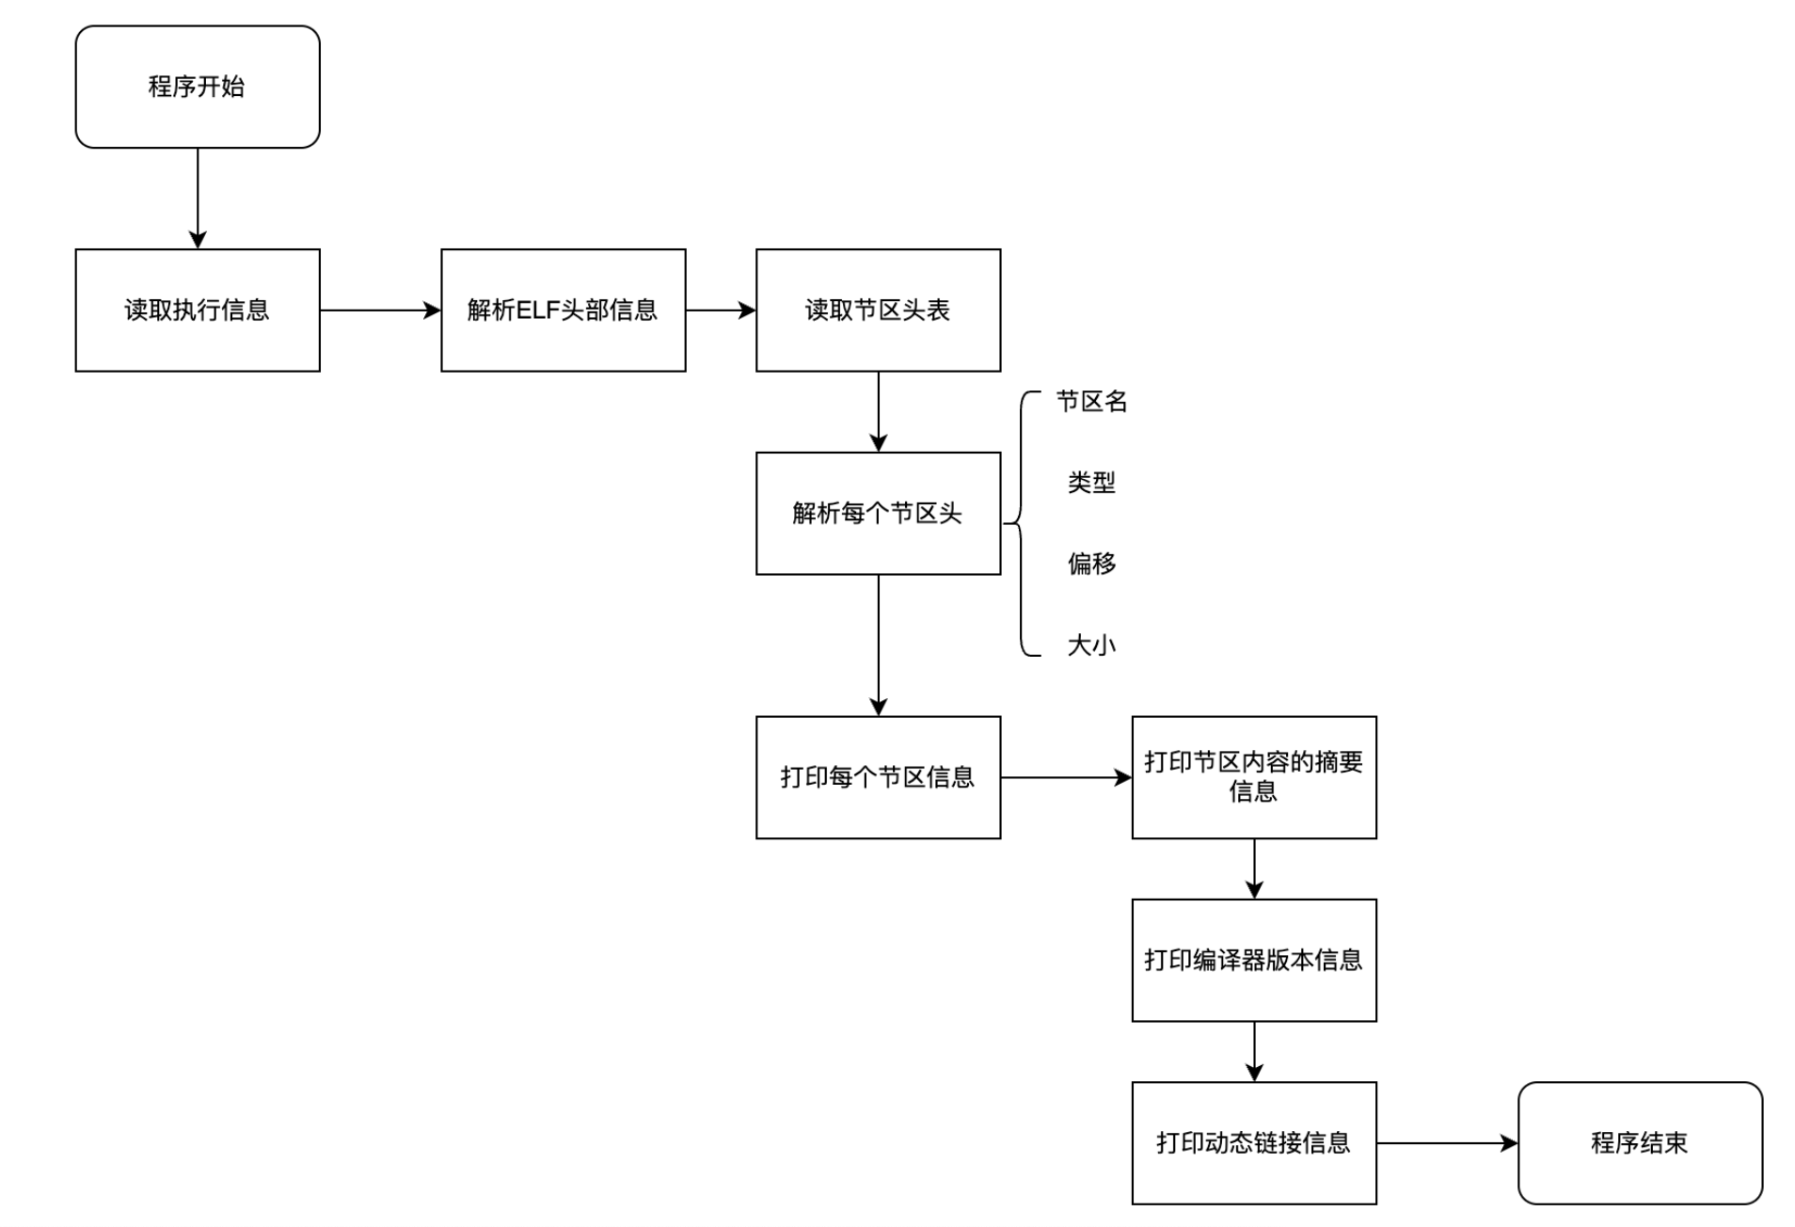
选项剖析
详细代码请见Github链接或实训文档
-S
ELF文件解析 –S选项实现程序流程图

Slide 19
选项剖析-3
ELF -l
深入学习ELF段表
从底层开始分析ELF文件解析器-l选项的实现方法

Slide 20
选项剖析
ELF 程序头是对二进制文件中段的描述，是程序装载必须的一部分。
段（segment) 是在内核装载时被解析的。
- 主要作用就是描述磁盘上可执行文件的内存布局以及如何映射到内存中。
- 可以通过引用原始的ELF头中名为： e_phoff(程序头表的偏移量)的偏移量来得到程序头表。
选项-l用于列出程序头信息，是ELF执行视图的任务，其具体作用
显示程序头表信息。程序头表描述ELF文件各个段(代码段、数据段等)在文件中的布局信息。
显示节区头表信息。节区头表描述ELF文件各个节区(代码节、数据节等)在文件中的布局信息。
帮助分析ELF文件 segments和sections的组织结构。
-l

Slide 21
选项剖析
PT_LOAD段
p_type描述了段的类型。 一个可执行文件至少要有一个PT_LOAD类型的段。 这类程序头描述的是可装载的段，
也就是说，这种类型的段会被装载或者映射到内存中。
一般来说，一个动态链接的ELF可执行文件通常包含两个可装载的段。 段类型都为PT_LOAD
一个是存放程序代码的text段
另一个是存放全局变量和动态链接信息的data段。
上面两个段则会根据p_align的对齐值在内存中对齐。并且映射到内存中。
PT_PHDR段
此段一般位于elf文件的第一个段。PT_PHDR段保存了程序头表本身的位置和大小。 phdr表保存了所有的phdr对文件（以及内存镜像）中段的描述信息。
PT_DYNAMIC
动态段是动态链接可执行文件所特有的，包含了动态链接器所需要的一些信息，它包括以下内容
运行时需要链接的共享库列表
全局偏移表(GOT)
重定位条目相关信息
02
04
PT_INTERP段
PT_INTERP：存放一个以null结尾的字符串位置和大小信息，是对解释器位置的描述
PT_NOTE
可以保存于特定供应商或者系统相关附加信息，这个段在程序运行时是不需要的，因为系统会假设可执行文件是本地的，这个段很容易被感染
04
01
03
05
-l

Slide 22
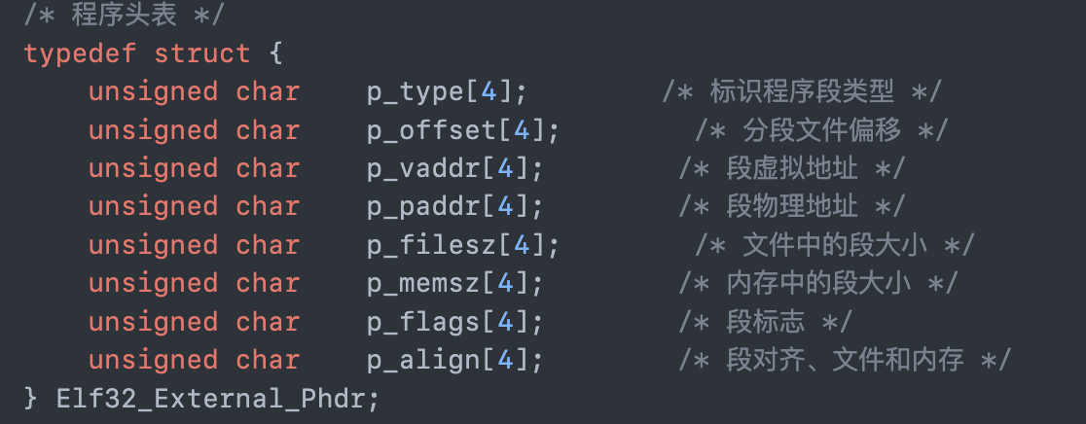
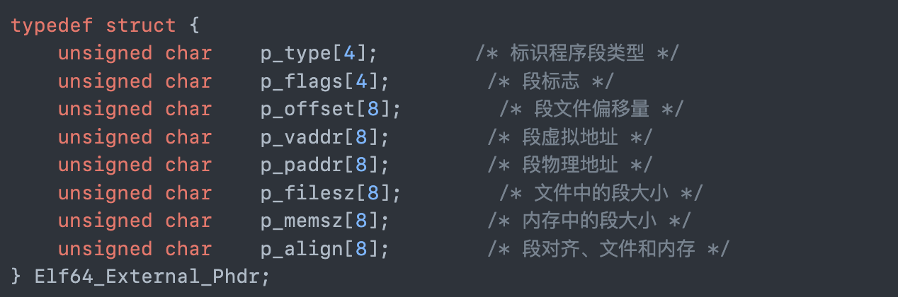
选项剖析
详细代码请见Github链接或实训文档
数据结构定义「32位」
数据结构定义「64位」
-l

Slide 23
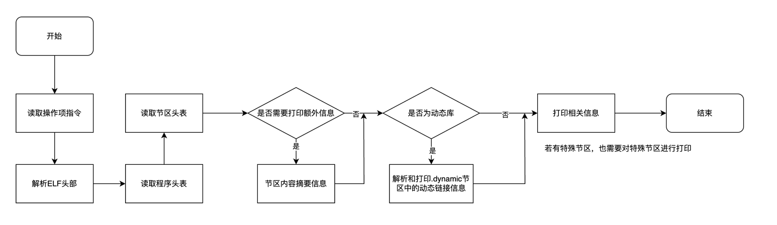
选项剖析
详细代码请见Github链接或实训文档
-l
ELF文件解析 –l选项实现程序流程图

Slide 24
选项剖析-4
ELF -g
从底层开始分析ELF文件解析器-g选项的实现方法

Slide 25
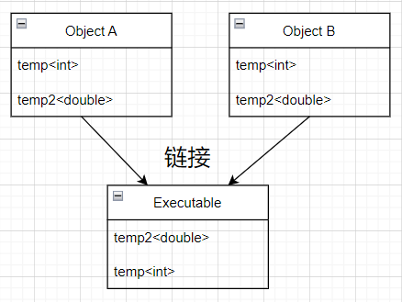
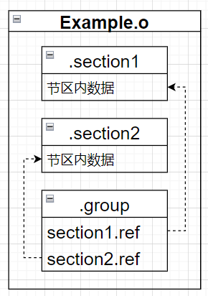
选项剖析
左图为COMDAT标志的节组
链接时进行的合并消除重复模板
Section Group节区分组
节区分组是一个特殊的节区
用于将不同的节区组合起来，它的作用是：
（1）能够对一组节进行重复数据删除
（2）允许将一组节作为一个单元保留或丢弃
选项-g用于列出节区分组的信息
显示节组的名称、虚拟地址、偏移地址、大小等信息
readelf还会读取节组中引用的节的具体名称
左图为典型的节区分组
-g
Notes:
作用（1）：比较典型的是COMDAT标志的节组，例如右边的节组，两个目标文件都有模板实例化，实例化的模板是相同的，在链接阶段，会对这些带有COMDAT标志的节区进行合并，就是进行代码重复消除。
作用（2）：例如下图的节区分组。如果在section1中需要section2的一些数据，那么就可以将他们放在一个节组中，使得两个节组必须都进行加载。另外，一些节区也可以一起丢弃掉。
内联函数的外联定义除了包含其可执行指令的部分之外可能还需要包含所引用文字的只读数据部分、一个或多个调试信息部分和其他信息部分。
这些部分之间可能存在内部引用，如果其中一个部分被删除或被另一个对象的副本替换，这些内部引用将毫无意义。

Slide 26
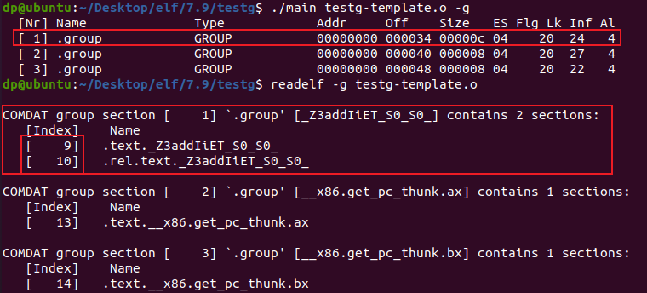
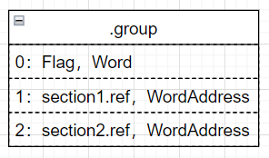
选项剖析
SectionGroup的数据类型没有具体定义，因为它只是一个数组
数组的大小的由节头中Size声明，数组每一项的大小由节头EnterySize声明
-g
第一个节组数组有0xC÷4=3个项目
其中第一个是标志，后两个为节区引用

Slide 27
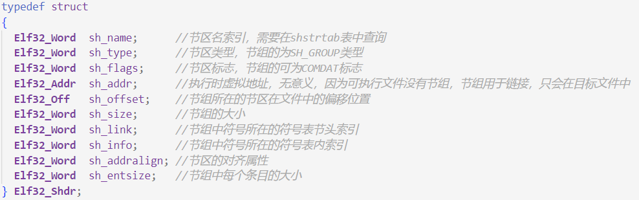
选项剖析
SectionGroup的信息存于节头表中，节头表项的数据结构定义如下：
-g
样例解释

Slide 28
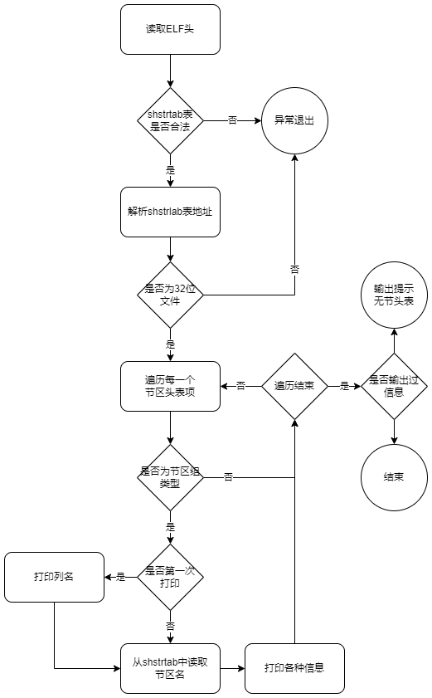
选项剖析
详细代码请见Github链接或实训文档
ELF文件解析 –g选项实现程序流程图
-g

Slide 29
选项剖析-5
ELF -t
从底层开始分析ELF文件解析器-t选项的实现方法

Slide 30
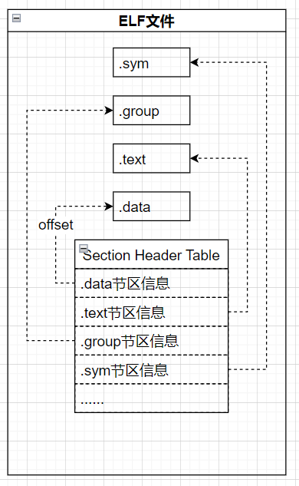
选项剖析
Section Header节区头表
节区头表用于存储节区的基本信息（偏移、大小、标志等）
便于通过索引的方式找到对应的节区
选项-t用于列出节区头表的详细信息
在shstrtab表中查找节区名
节区的偏移地址、大小等基本信息
选项-t的效果实质上和-S是一样的
-t
Notes:
作用（1）：比较典型的是COMDAT标志的节组，例如右边的节组，两个目标文件都有模板实例化，实例化的模板是相同的，在链接阶段，会对这些带有COMDAT标志的节区进行合并，就是进行代码重复消除。
作用（2）：例如下图的节区分组。如果在section1中需要section2的一些数据，那么就可以将他们放在一个节组中，使得两个节组必须都进行加载。另外，一些节区也可以一起丢弃掉。
内联函数的外联定义除了包含其可执行指令的部分之外可能还需要包含所引用文字的只读数据部分、一个或多个调试信息部分和其他信息部分。
这些部分之间可能存在内部引用，如果其中一个部分被删除或被另一个对象的副本替换，这些内部引用将毫无意义。

Slide 31
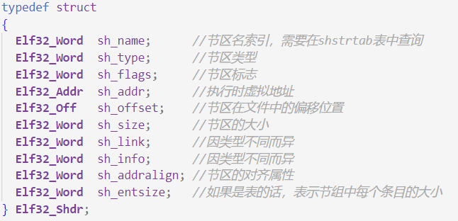
选项剖析
节头表是一个数组，节头表项的数据结构定义如下：
-t
样例解释

Slide 32
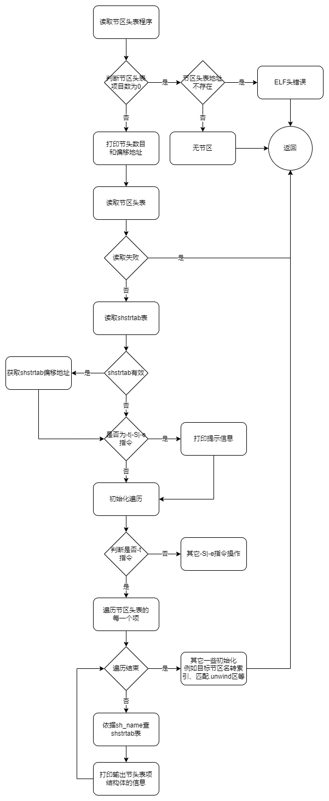
选项剖析
详细代码请见Github链接或实训文档
ELF文件解析
–t选项实现程序流程图
-t

Slide 33
选项剖析-6
ELF -s
从底层开始分析ELF文件解析器-s选项的实现方法

Slide 34
选项剖析
.sym符号表&.dynsym动态链接符号表
符号表存放符号，便于进行重定位
符号表存放了函数和全局变量(包括static局部变量)，记录了它们的值或地址
选项-s用于显示符号表
显示符号表的类型、大小、绑定方式等信息
-s

Slide 35
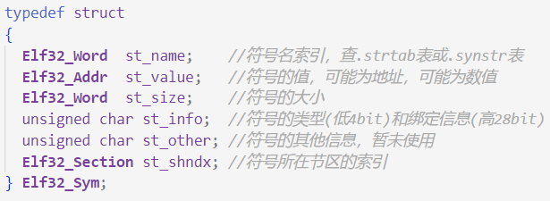
选项剖析
符号表是一个数组，符号表项的数据结构定义如下：
.sym符号表和.dynsym动态链接符号表的结构是一样的
-s
样例解释

Slide 36
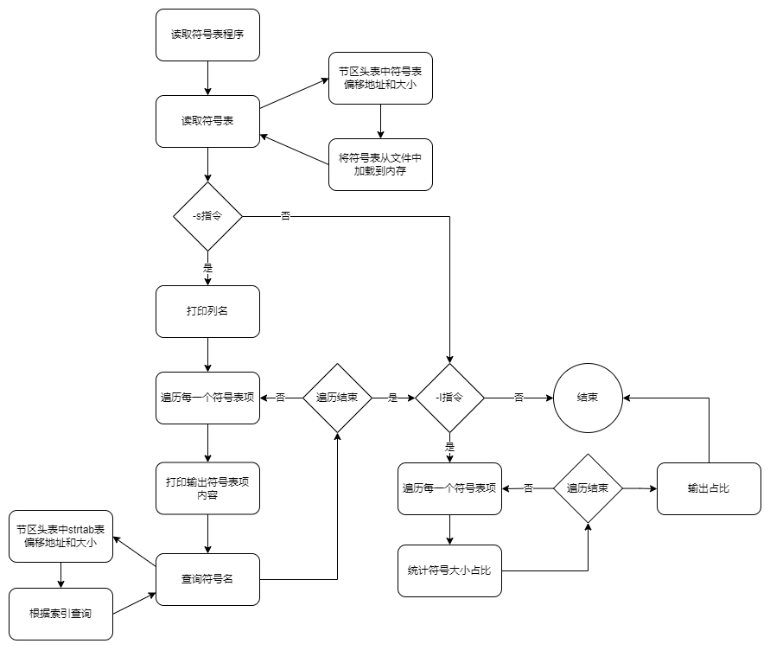
选项剖析
详细代码请见Github链接或实训文档
ELF文件解析
-s选项实现程序流程图
-s

Slide 37
选项剖析-7
ELF -e
从底层开始分析ELF文件解析器-e选项的实现方法

Slide 38
选项剖析
。
-e选项显示全部头信息，包括文件头信息、程序头、节区头信息与节到段段映射。
其-e命令包含以下功能： 显示 文件的 ELF 文件头信息，包括文件类型、机器架构、入口地址、程序头表和节头表的偏移和数量等信息。 显示ELF文件中的程序头表和节区头表信息。 作用: 显示程序头表信息。程序头表描述ELF文件各个段(代码段、数据段等)在文件中的布局信息。 显示节区头表信息。节区头表描述ELF文件各个节区(代码节、数据节等)在文件中的布局信息。 帮助分析ELF文件 segments和sections的组织结构。 打印节到段段映射。
-e

Slide 39
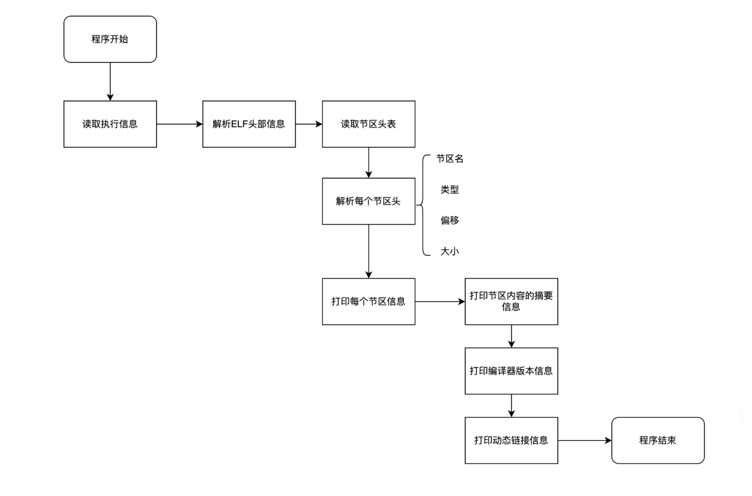
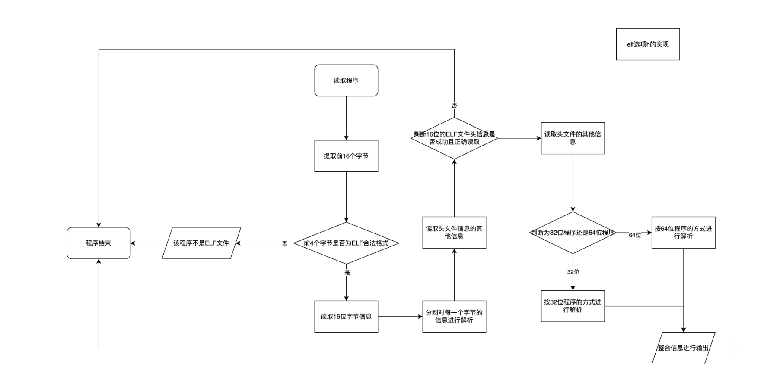
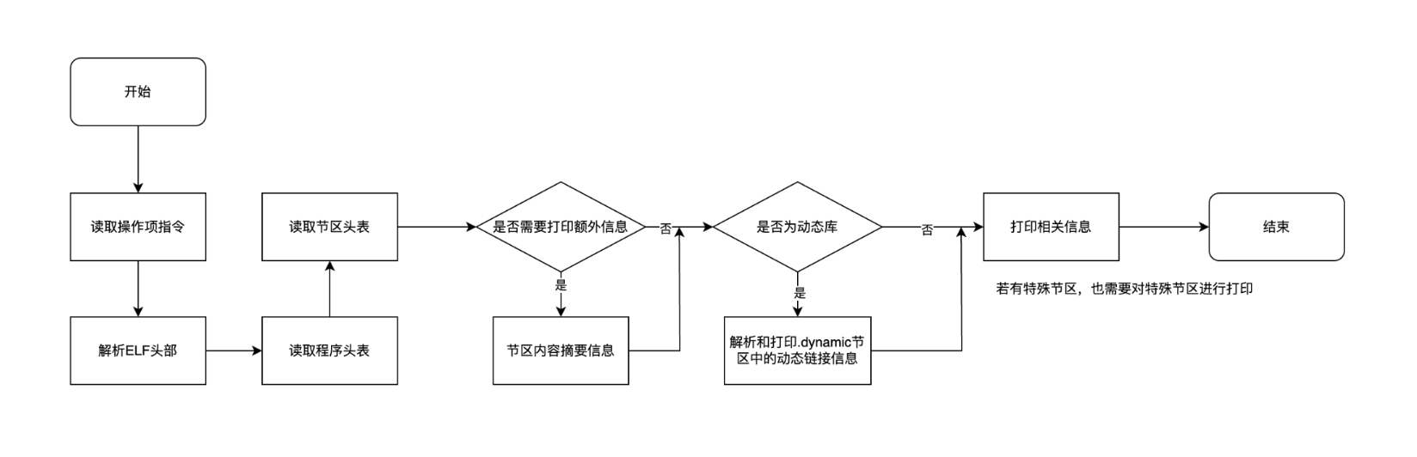
选项剖析
ELF文件解析 查看程序头流程图
ELF文件解析 查看文件头流程图
-e
-e
ELF文件解析 查看文件头流程图
5

Slide 40
选项剖析-8
ELF -n
从底层开始分析ELF文件解析器-n选项的实现方法

Slide 41
选项剖析
选项-n功能如下：
1. 遍历ELF文件的节头部，查找并处理注释节的信息。
2. 检查ELF文件的版本号，并根据版本号输出相应的版本信息或提示信息。
选项-n功能如下：
1. 遍历ELF文件的节头部，查找并处理注释节的信息。
2. 检查ELF文件的版本号，并根据版本号输出相应的版本信息或提示信息。
Displaying notes found in: .note.ABI-tag
所有者 | Data size | Description
GNU | 0x00000010 | NT_GNU_ABI_TAG (ABI version tag)
OS: Linux, ABI: 3.2.0
查看note
前16个字节
-n

Slide 42
选项剖析
在可执行和可链接格式（Executable and Linkable Format，ELF）文件中，note节（Note Section）是一种特殊类型的节，用于存储与文件相关的附加信息。它通常包含与调试、性能分析、符号表、核心转储（core dumps）等相关的元数据。
每个note节由一个或多个note条目组成，每个条目都有以下格式：
typedef struct { Elf32_Word n_namesz; /* Length of the note's name. */ Elf32_Word n_descsz; /* Length of the note's descriptor. */ Elf32_Word n_type; /* Type of the note. */ } Elf32_Nhdr;
n_namesz 字段表示名称的长度（以字节为单位）。
n_descsz 字段表示描述信息的长度（以字节为单位）。
n_type 字段表示note的类型。
-n

Slide 43
选项剖析
详细代码请见Github链接或实训文档
选项-n用于打印注释来源与版本信息，其具体作用如下：
打印注释的来源。
打印注释的所有者、数据大小和描述信息。
根据注释类型进行检查，如果适用，打印附加信息。
- 如果注释类型为NT_GNU_BUILD_ID，打印构建ID。
- 如果注释类型为ELF_NOTE_PAGESIZE_HINT，打印页面大小。
- 如果注释类型为NT_GNU_ABI_TAG，打印操作系统OS和ABI版本。
- 如果注释类型为NT_GNU_HWCAP，打印启用或禁用状态。
- 如果注释类型为NT_GNU_GOLD_VERSION，打印版本信息。
- 如果注释类型为NT_GNU_PROPERTY_TYPE_0，打印属性和特性信息。
ELF文件的note节是一种用于存储与文件相关的附加信息的特殊节类型。它提供了一种机制，使开发人员能够向可执行和可链接文件添加额外的元数据，以支持调试、性能分析和其他相关工具的功能。
-n

Slide 44
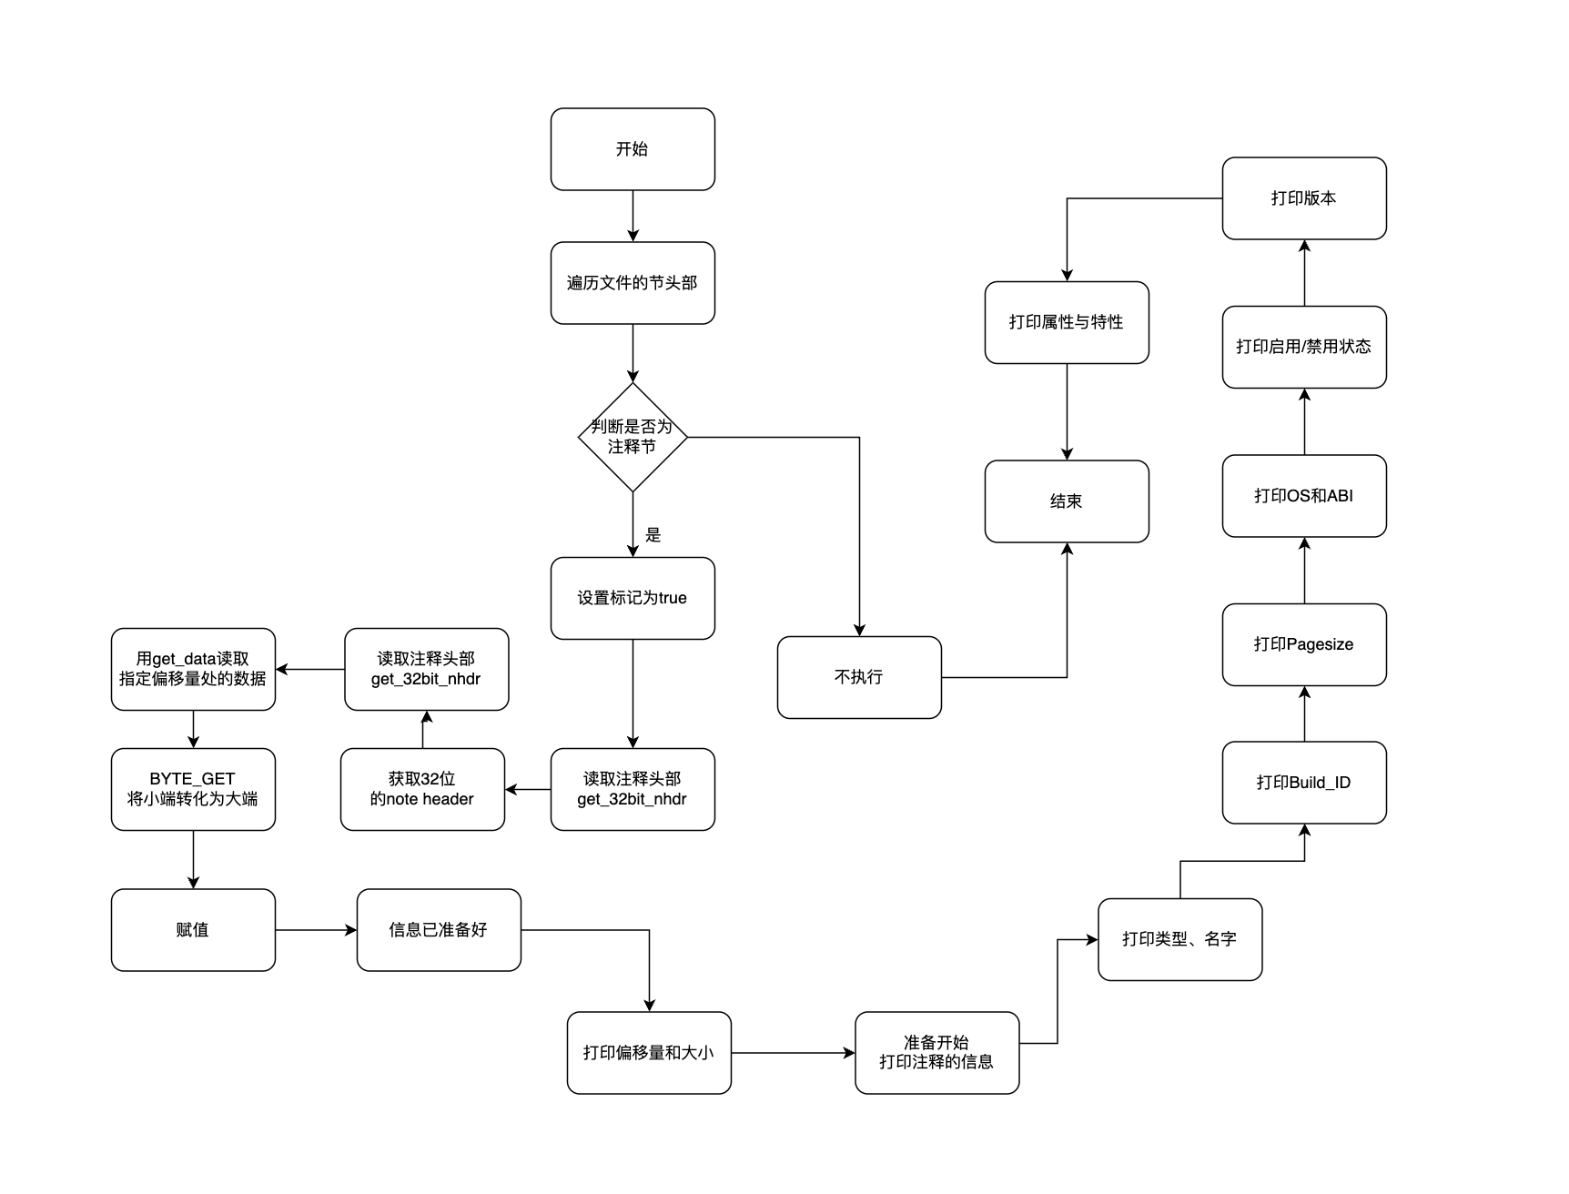
选项剖析
详细代码请见Github链接或实训文档
-n
ELF文件解析 –n选项实现程序流程图

Slide 45
选项剖析-9
ELF -r
从底层开始分析ELF文件解析器-r选项的实现方法

Slide 46
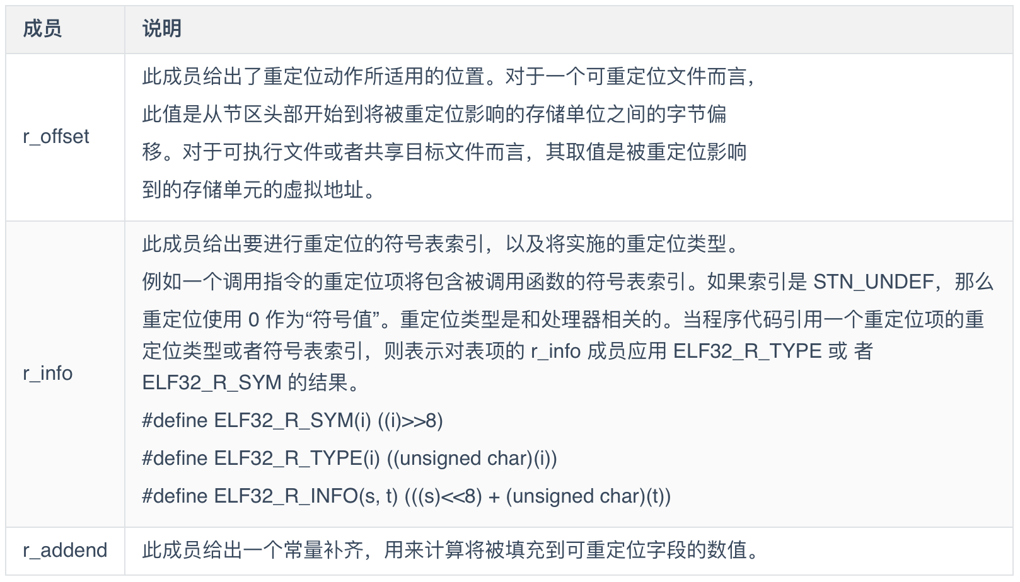
选项剖析
重定位是将符号引用与符号定义进行连接的过程。例如，当程序调用了一个函数时，相该代码的主要功能是处理重定位表（relocation table）的信息。
它根据ELF文件的位数（32位或64位），获取重定位表的相关信息，并打印出重定位表的偏移量、条目数量以及每个条目的具体信息。
关的调用指令必须把控制传输到适当的目标执行地址。
// 无加号的重定位表项(在类型为SHT_REL的section中)。 typedef struct { Elf32_Addr r_offset; /* 地址 */ Elf32_Word r_info; /* 重定位类型和符号索引*/ } Elf32_Rel; /* 带加数的重定位表项(在类型为SHT_RELA的section中)。 */ typedef struct { Elf32_Addr r_offset; /* 地址 */ Elf32_Word r_info; /* 重定位类型和符号索引 */ Elf32_Sword r_addend; /* 加数 */ } Elf32_Rela;
-r

Slide 47
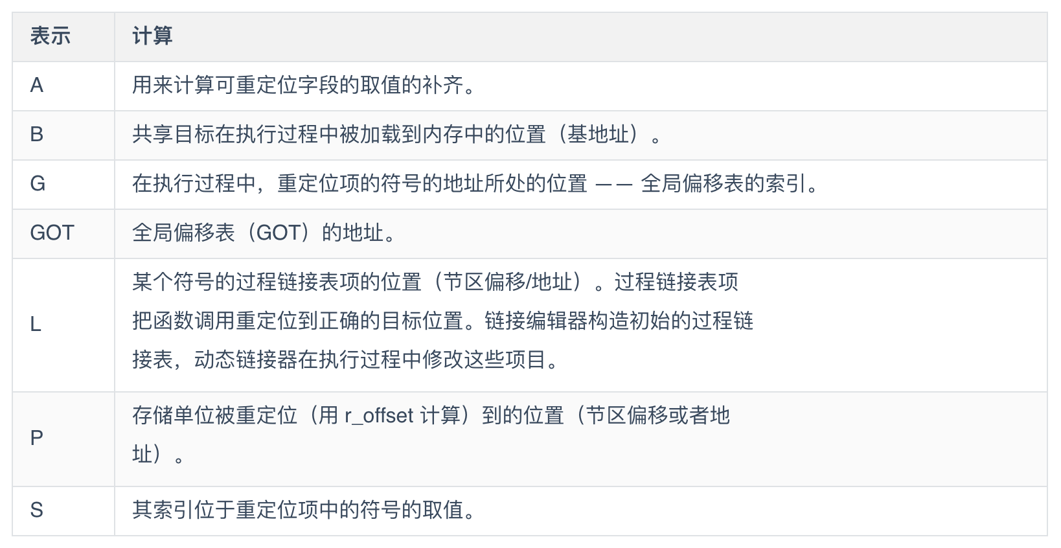
选项剖析
该代码的主要功能是处理重定位表（relocation table）的信息。
它根据ELF文件的位数（32位或64位），获取重定位表的相关信息，并打印出重定位表的偏移量、条目数量以及每个条目的具体信息。
-r

Slide 48
选项剖析
思路详解： 它根据ELF文件的位数（32位或64位），获取重定位表的相关信息，并打印出重定位表的偏移量、条目数量以及每个条目的具体信息，包括偏移量、信息（info）、类型（type）、符号值（symbol value）和符号名称（symbol name）。这有助于对ELF文件中的重定位信息进行分析和理解。 打印"relocs:"：输出字符串"relocs:"。 定义指向Elf32_Rel结构的指针entry_rel。 判断是否为32位的ELF文件： 如果是32位的ELF文件，调用get_32bit_rel函数，并传入file和rel_dyn_offset参数。 如果不是32位的ELF文件，执行64位的处理（此处代码未给出具体实现）。 打印"\nat offset 0x%2.2x contains %u entries:\n"，其中%2.2x和%u是占位符，分别用rel_dyn_offset和rel_nent填充。 打印" Offset Info Type Sym. Value Sym. Name"：输出表头信息。 遍历elf32_rel指针从开始位置到elf32_rel + rel_nent的位置： 打印"%10.8x "，其中%10.8x是占位符，用entry_rel->r_offset填充，打印r_offset字段的值。 打印"%15.8x\n"，其中%15.8x是占位符，用entry_rel->r_info填充，打印r_info字段的值。
-r

Slide 49
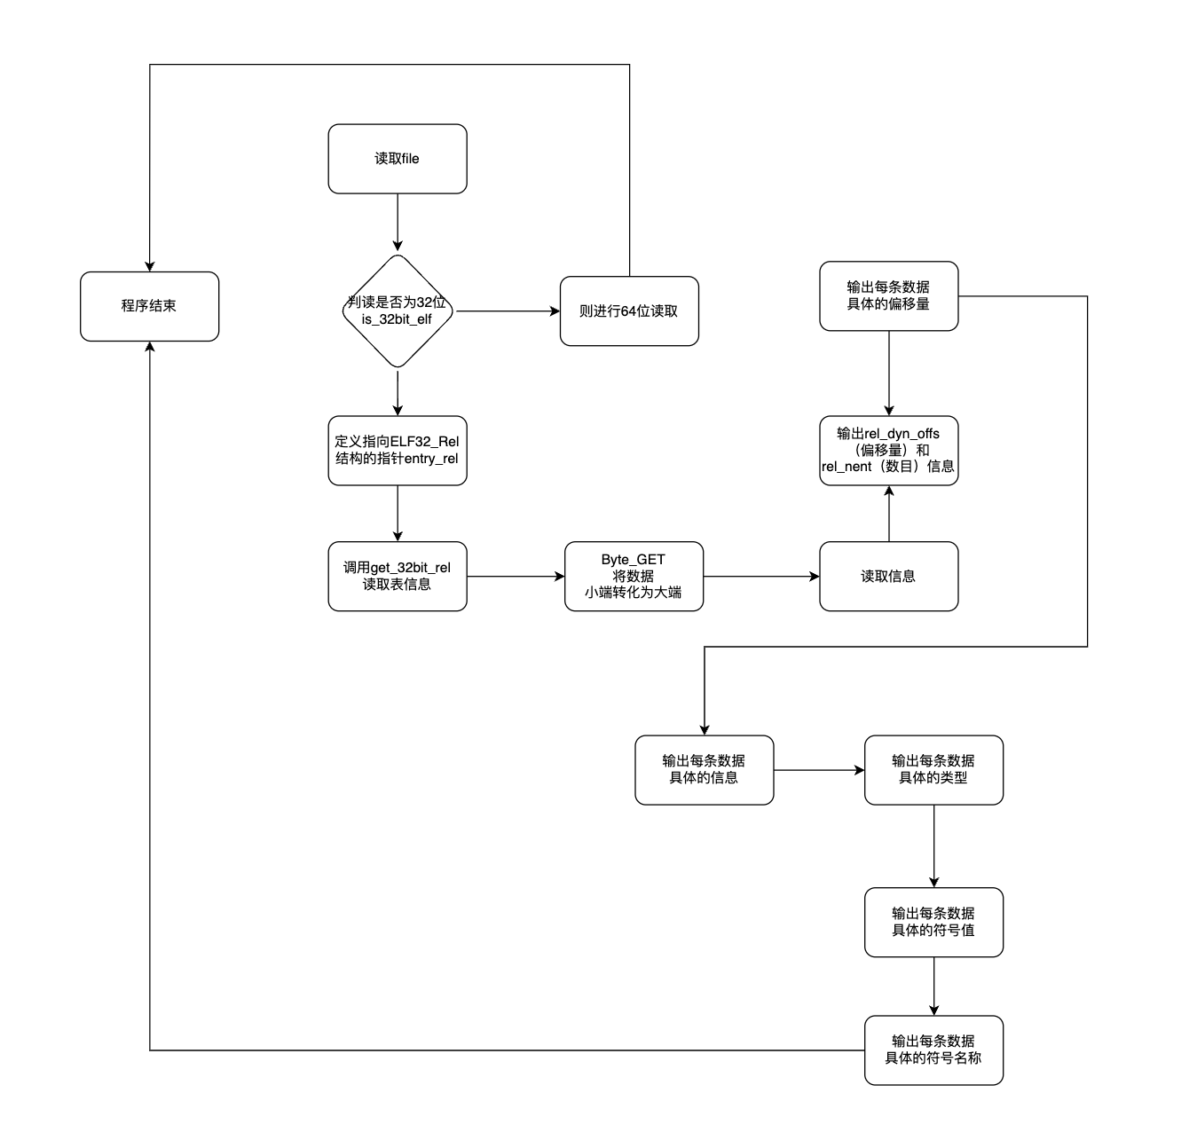
选项剖析
ELF文件解析 –r选项实现程序流程图
-r

Slide 50
选项剖析-10
ELF -d
动态链接库
从底层开始分析ELF文件解析器-d选项的实现方法

Slide 51
选项剖析
.dynamic动态节区
动态节区表保存了动态链接器所需要的基本信息，比如依赖于哪些共享对象、动态链接符号表的位置、动态链接重定位表的位置、共享对象初始化代码的地址等信息
选项-d用于显示动态表的信息
与动态链接相关的一些信息
-d

Slide 52
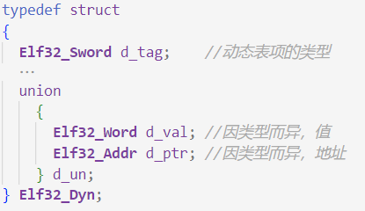
选项剖析
动态表是一个数组，动态表项的数据结构定义如下：
-d
样例解释

Slide 53
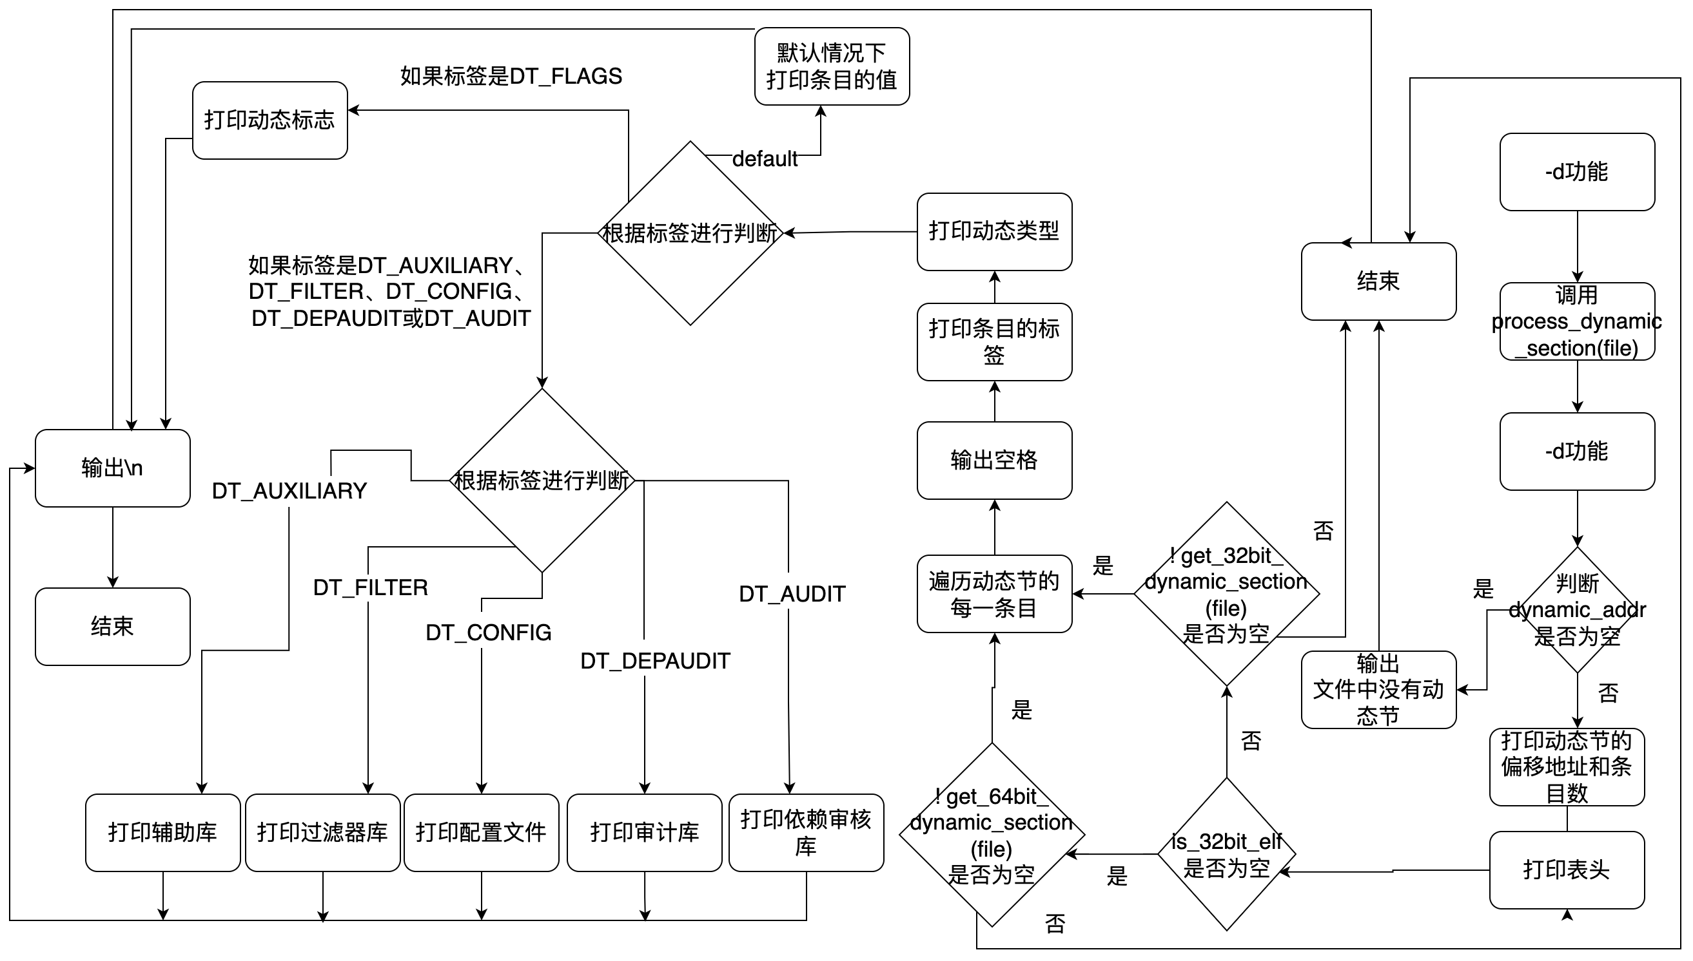
选项剖析
详细代码请见Github链接或实训文档
-d
ELF文件解析 -d选项实现程序流程图

Slide 54
选项剖析-11
其他选项
-V显示版本段的信息
-A显示CPU构架信息
-I 显示符号的时候，显示柱状图
-x 以16进制方式显示指定段内内容

Slide 55
样例讲解
03-
针对实例进行剖析讲解
从具体实践中体悟ELF文件解析的应用

Slide 56
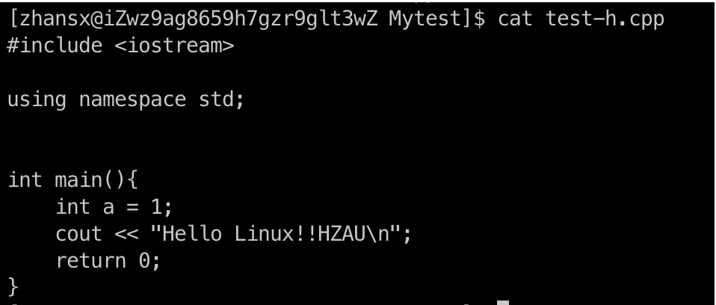
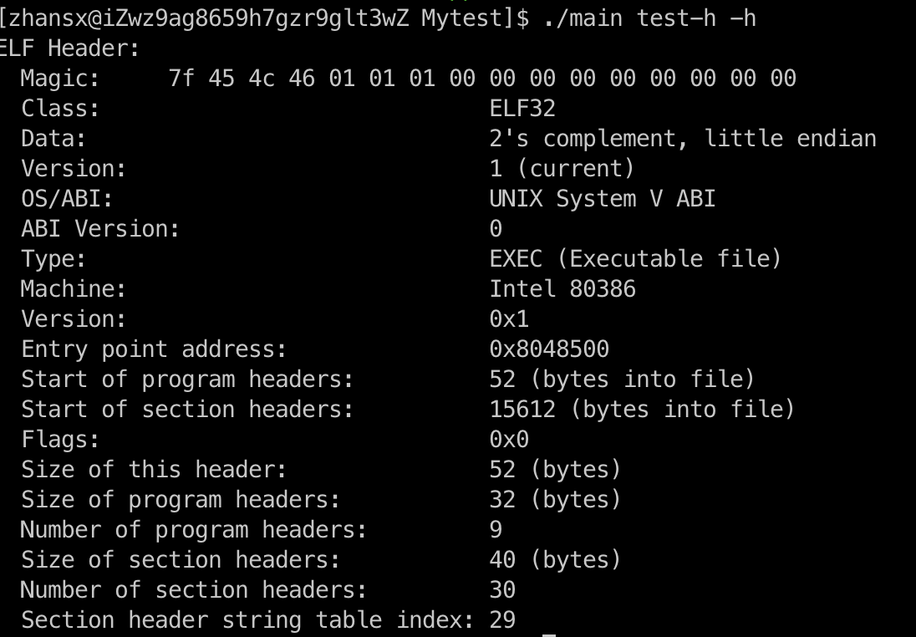
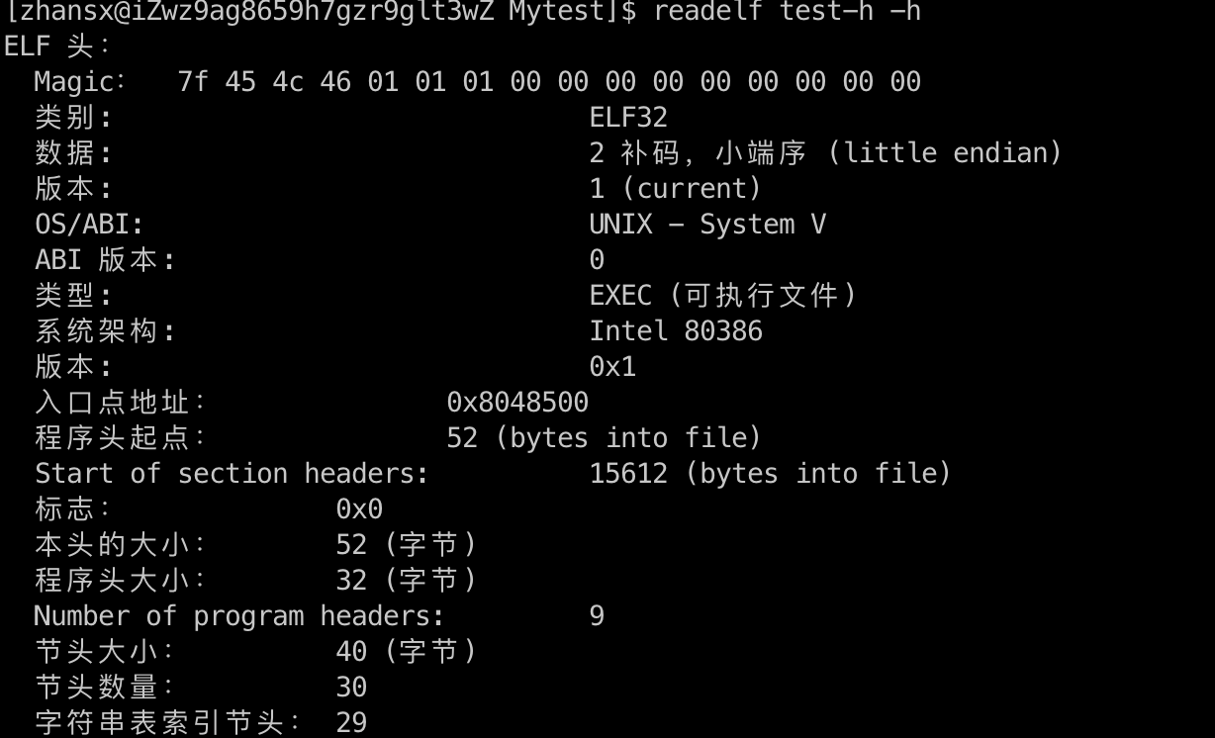
样例讲解
readelf
-h

Slide 57
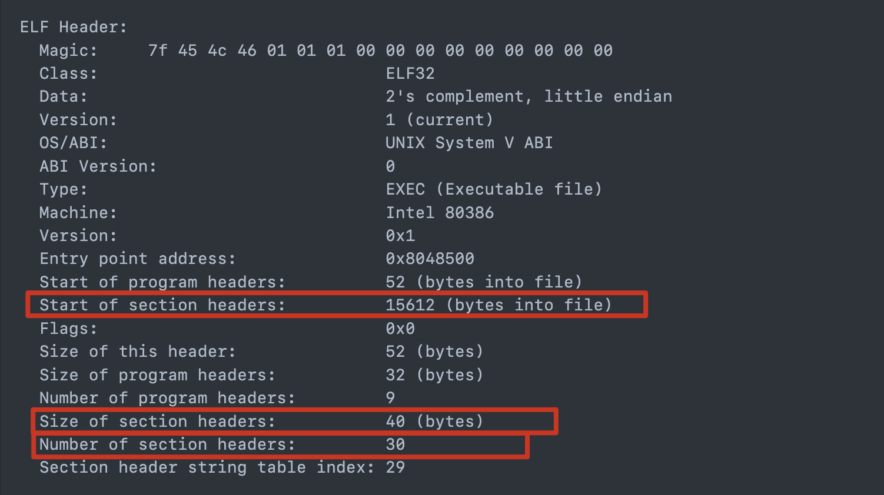
样例讲解
程序例子：test.cpp
01
查看头文件信息，找到节区偏移地址和大小/数量
-S

Slide 58
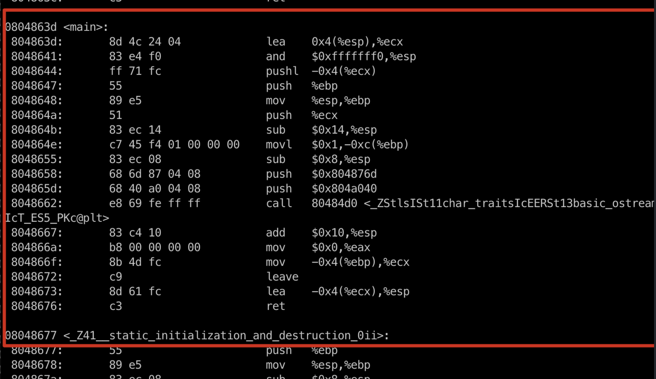
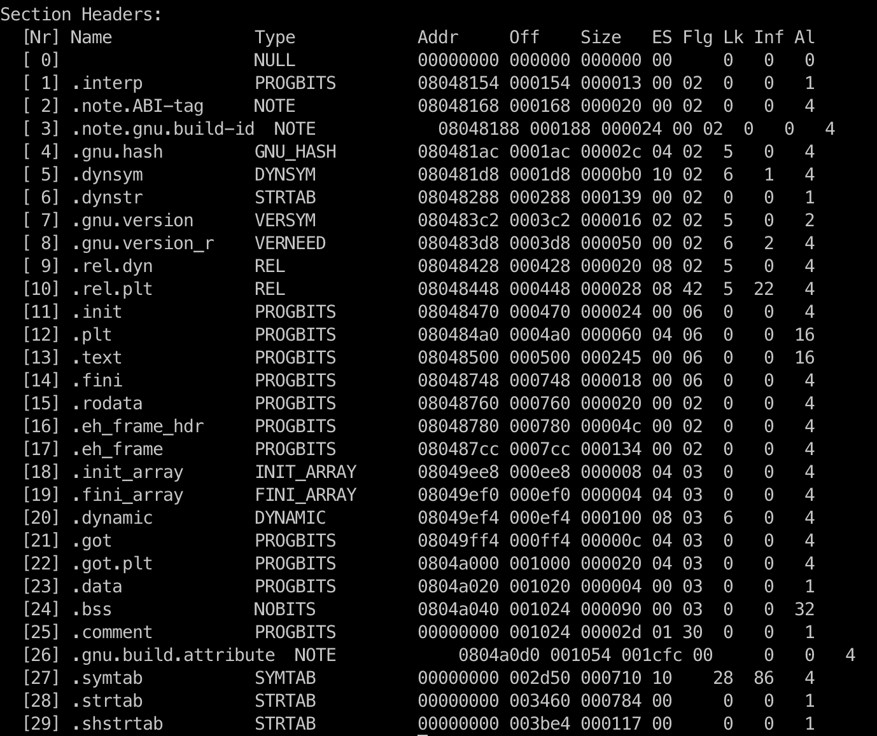
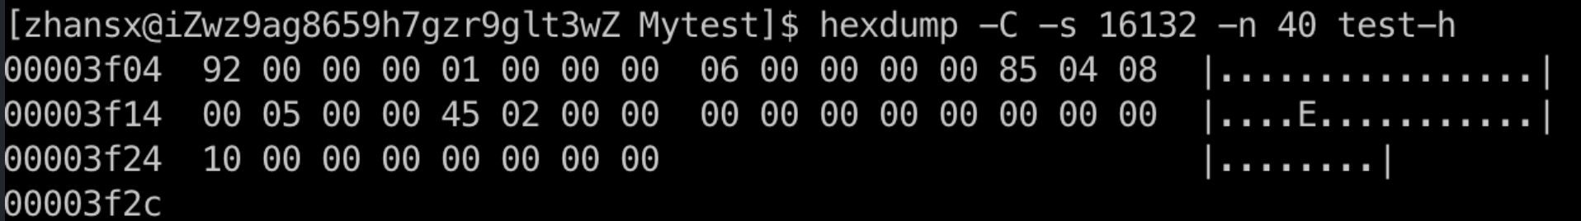
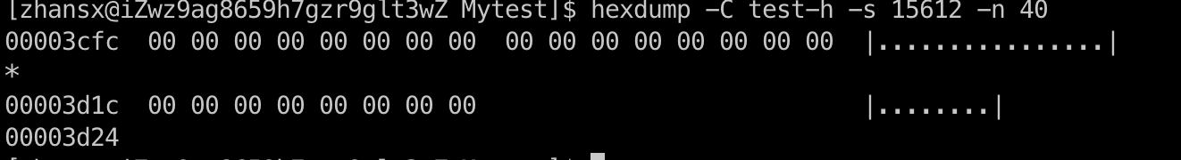
样例讲解
可以使用objdump查看其中的内容
02
使用- S选项查看节区信息
-S

Slide 59
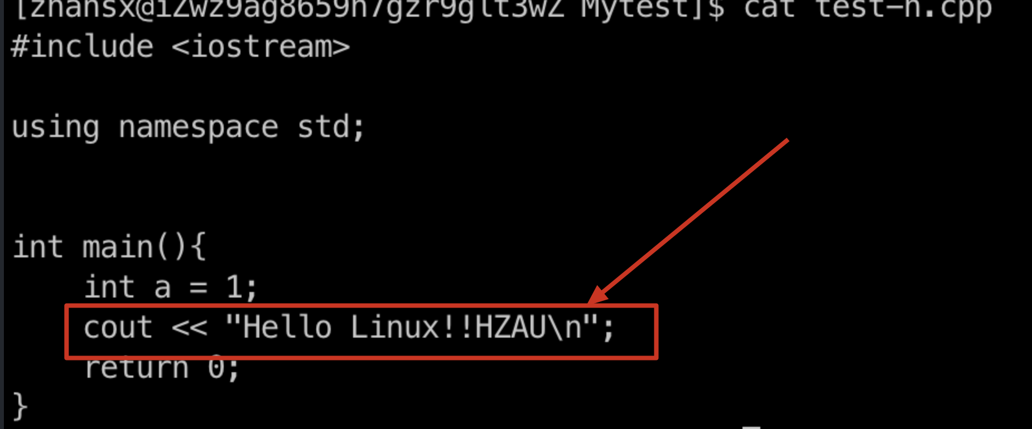
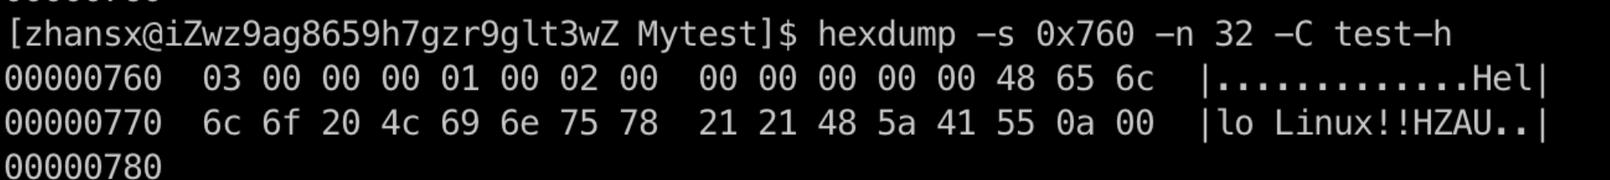
样例讲解
1. offset = 0x760
2. size = 0x20 = 32
3. flag = A => 进程运行期间占据内存 => 只读
只读数据节区
-S

Slide 60
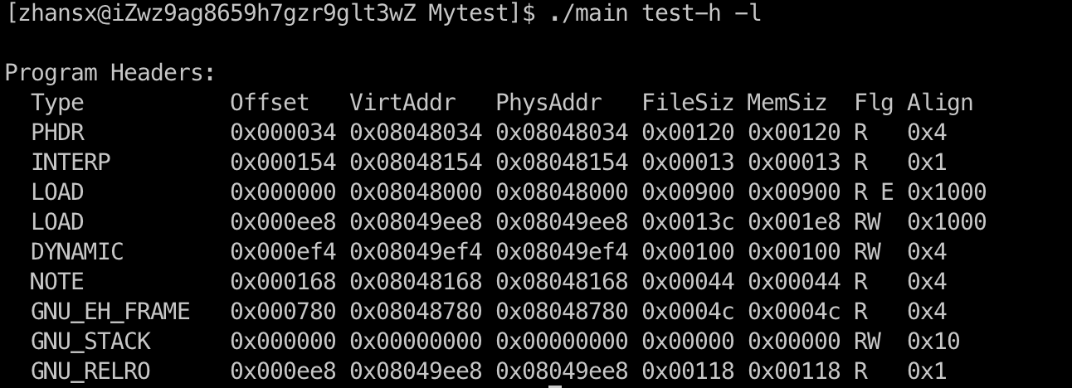
样例讲解
-l

Slide 61
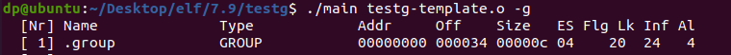
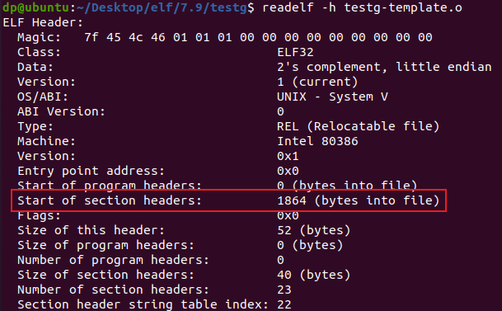
样例讲解
节组名
程序输出
-g
查ELF头表，得到节头表偏移地址
Notes:
首先，我们查询符号名。先在ELF头表中确定节头表地址

Slide 62
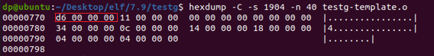
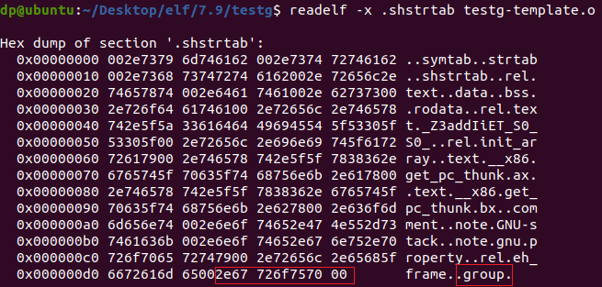
样例讲解
节组名
Hexdump，从节头表偏移1864+40开始读取（因为第0项为空）
得到st_name=0x000000d6
-g
在.shstrtab表中找到节组名字.group

Slide 63
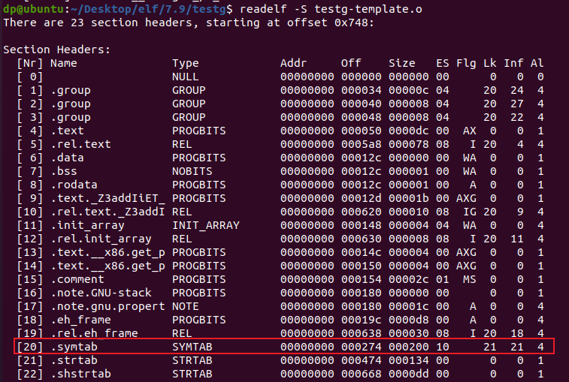


样例讲解
Link和Info成员：找到节组的符号名
Link：指向符号表节区索引
Info：符号表索引
-g
Notes:
找到这个节组的符号名

Slide 64



样例讲解
节组成员
Hexdump
Flag=0x00000001,GRP_COMDAT
Section1.idx=0x00000009
Section2.idx=0x0000000a
节头表
-g
代码部分
Notes:
找到这个节组的符号名

Slide 65


样例讲解
-S指令
-t指令
-t
代码部分
Notes:
效果相似，前面讲过，省时间跳过

Slide 66



样例讲解
测试程序依赖关系
查看可执行程序main的动态符号表
func这个符号在lib.so中
仅在链接阶段利用lib.so的符号表进行了记录
-s
动态链接的过程

Slide 67

样例讲解
另一个样例，代码中定义为初始化的全局变量
节区索引5为.data节
类型为object(int)
大小为4Byte
绑定方式为全局变量
所在节区索引25
符号名myglobalvar2
符号节区内偏移地址0x4
.data偏移地址0x4读取4字节为：
myglobalvar2=0x00000003
与定义一致
-s
代码部分

Slide 68




样例讲解
-e

Slide 69


样例讲解
^{在节 ".note.ABI-tag" 中找到的注释：}
^{- 所有者（Owner）：GNU}
^{- 数据大小（Data size）：0x00000010}
- 描述（Description）：NT_GNU_ABI_TAG（ABI版本标签）
^{操作系统（OS）：Linux，ABI版本：3.2.0}
-n

Slide 70



样例讲解
详解分析
-r

Slide 71

样例讲解
测试程序依赖关系
左图为动态表
-d

Slide 72

样例讲解
对于第一项，表示依赖的共享对象文件，分别为lib.so(func)
-d

Slide 73
样例讲解
这两项表示了动态链接符号表和动态链接字符表的偏移地址
使用-S指令查看各节区的地址
动态符号表.dynsym和动态字符串表.dystr地址相符
.dynstr表大小162字节
.dynsym表每个项目16字节
-d

Slide 74

样例讲解
.GOT全局偏移表的地址
-d

Slide 75
样例讲解
GOTPLT
-d
代码部分

Slide 76
总结收获
04-
针对为期一周的综合实训
团队成员的感悟感想

Slide 77

感悟感谢
“纸上谈来终觉浅，绝知此事要躬行”
- 从理论到具体实现。
首先我们对 ELF 文件格式进行了深入的学习和理解。
ELF 文件是一种常见的可执行文件和目标文件格式，它包含了程序在连接和执行过程中所需的重要信息。通过学习 ELF 文件格式，让我们对文件结构、节、段、符号表等概念有了更清晰的认识，以及对于编译器和操作系统的理解也更加深入了。
- 同时本次实训我们采用Git团队工作流的模式，从应用层面加强了项目的合作能力，也增加了我们的团队协作和沟通能力；
- 这个项目为我今后的学习和职业发展打下 了坚实的基础，让我更加自信和有能力应对更复杂的编程任务和挑战。

Slide 78
LOGO H ERE
致谢
团队成员
计科2003 詹少雄
计科2003 杜鹏
计科2004李绅
华中农业大学 信息学院

